Slide 1
Nye måter å jobbe med brannsikkerhet i hjemmet
Notes:
Hei, jeg heter Elin Holta Røssland og er branninspektør i Rogaland brann og redning.
Jeg deltok i webinaret som var før jul som dere hørte om av Kirsti. I webinaret kom det inn en hel rekke gode ideer om hvordan vi kan jobbe med brannsikkerhet, og nå ut med brannsikkerhet budskapet. Av disse ideene var det noen som vi allerede gjør, men også flere gode ideer som vi har sett litt nærmere på.
Jeg skal fortelle litt om hvordan vi har jobbet videre med alle ideene som kom inn i webinarene, og hvordan denne erfaringen gjorde at vi i Rogaland brann og redning har blitt mer bevisste på viktigheten av brukermedvirkning.
(Jeg deltok i et webinar i regi av Norwegian Smart Care Cluster og UIS, hvor det var invitert 12 pensjonister til digital brukercafè. Vi hadde to møter hvor Rogaland brann og redning hadde et innlegg om brannsikkerhet, hvor deltakerne så fikk en hjemmeoppgave til neste gang. Noen deltakere skulle utføre en brannsikkerhetssjekk ved hjelp av en sjekkliste utarbeidet av Rogaland brann og redning uten veiledning, kun sjekklisten. Den andre gruppene fikk veiledning i sjekklisten på forhånd, og den siste gruppen fikk veiledning på telefon mens de utførte brannsikkerhetssjekken. I neste møte kom deltakerne med tilbakemelding på sjekklisten, og vi hadde en innovasjonsprosess, hvor deltakerne kom med ideer på hvordan vi kan fremme budskapet om brannsikkerhet på andre måter. Disse ideene har vi jobbet videre med.
Brukermedvirkning var sentralt i disse to webinarene. )

Slide 2
"Det er gode erfaringer med likemanns-prinsippet, dvs at eldre tar til seg informasjon bedre dersom den som underviser er i samme situasjon som den som hører på."
Notes:
Dette sier Helsedirektoratet om likemannsprinsippet, som brukes mye i fallforebygging. Det er en metode vi også ser som viktig i brannforebygging.
I Trygg hjemme har vi et mål om å gjøre andre til gode brannforebyggere. Dette har vi jobbet med en stund opp mot andre etater, f.eks. helse- og omsorg, politiet, arbeidstilsynet og lignende. Men det er nytt for oss og også inkludere målgruppen i dette.
Et eksempel på hvor vi har overført denne tankegangen og prosessen inn arbeidet vårt, til andre områder er i omsorgsboliger. Vi er enda i startfasen i planleggingen, og koronaen legger noe demper for samarbeid for tiden. Men så langt har vi avtalt med ledere ved omsorgsboliger i Stavanger å kartlegge risikoen ved omsorgsboliger, og hvilke tiltak er best for å øke brannsikkerheten. I tillegg undersøker også muligheten for at pensjonister kan få opplæring i å utføre brannsikkerhetssjekk i hjemmet til eldre, slik at vi ved hjelp av likemannsprinsippet kan bidra til brannforebygging hos eldre.

Slide 3
Brann, sikkerhet og sjekkliste inn i ulike blader, f.eks. Leirgauken i Sandnes
Styreleder i borettslag kan arrangere infomøter, brannøvelse osv. i borettslag
Gratis medlemskap i alarmselskap for alle innbyggere i Norge. Alternativt for alle pensjonister. Enkelt å installere og vedlikeholde systemet. Burde være overkommelig å spandere dette på innbyggere. Dette vil kunne redusere dødsfall betraktelig.
Andre pensjonister kommer på besøk og kan hjelpe med kartlegging
Nå ut til ulike grupper, der informasjon kan presenteres under styremøter osv.
Pårørende/barnebarn blir trent og går gjennom kartlegging sammen med sine foreldre/besteforeldre
Lag et digital tilbud på brannvesenet sin hjemmeside – en digital guide
TV-program om brann. TV har stor påvirkning og informasjonen kommer ut til folk. Det engasjerer. Et påkostet TV-program, type Helene sjekker inn.
Dokumentarserie: Avis/TV/radio-dokumentar – bruke media mer aktivt for å sette fokus på dette
Bruke eldresentrene og hjemmetjenesten for å gi et informasjonsopplegg
Informasjonsskriv om brannsikkerhet og sjekkliste sendt ut fra kommunen til alle pensjonister
Der eldre møtes, brvs kommer og holder presentasjoner
Konkurranse, alle som gjennomfører sjekken er med i trekning av fine premier
En personlig kontakt å snakke med om problemene og hvordan man kan løse dem. Gjerne i form av en telefonsamtale. Dette kan fungere også for synshemmede.
Online kalkulator for brann-sikkerhet. F.eks. skjøteledning. Skjema hvor du fyller inn type apparat, så får du en score.
Chat direkte med brvs. Eldre ingen homogen gruppe, ulike løsninger for ulike personer.
Koble på Demensskolen for samarbeid om brannsikkerhet. Det er en viktig gruppe i forhold til brannsikkerhet.
Informasjon, tilstedeværelse og troverdighet er viktig. Bruke teknologi for å finne gode løsninger. Søke samarbeid med organisasjoner som treffer eldre.
TV i borettslag: Når den skrus på, hopper det opp en reminder. En person som alle forholder seg til, som snakker om brannvern. En vill og gal person som alle kjenner.
Forsikringsselskap, tilby kartleggingsverktøy sammen med brvs
Spre informasjon i flere kanaler: Bruke Pensjonistforbundets kanaler til å spre informasjon, og bruke presse og stand
Brannslukkekurs med praktisk trening
App hvor informasjonsfilm hopper opp når du går inn på appen. Uten at du selv aktivt må trykke på noe.
Komfyrvakt og annet utstyr bør tas i bruk, søke NAV, Husbanken (?)
Ta kontakt med forsikrings-selskap. Få gode tilbud.
Bruk av kommunikasjonsmidler. Kontakt med pårørende/naboer. Finnes gode hjelpemidler på dette for kontakt. KOMP: En bryter som gir kontakt med brvs eller andre. Dette kan settes opp til å ha kontakt med brvs.
Enkel og tydelig kommunikasjon om hva man bør gjøre av tiltak
Bruk av app på mobilen. Mange eldre har datamaskin, nettbrett, mobil, og vil kunne håndtere en app, der man kan gå gjennom ting som går på brannsikkerhet eller gjennomgang av huset. Avtale gjennom appen med brvs.
Brannstopp-app: Registrerer en profil basert på skjema. Når du er på besøk hos noen som ikke har brannstopp-profil, får du varsel. Da sier du fra om at de må lage seg profil og spre det glade budskap.
Kontakte kommunen og gi tilbud til Pensjonistforbundets lokallag om informasjonsopplegg
Digitale grupper for å dele erfaring
Notes:
Her ser dere ideene som kom inn
Vi har gått igjennom alle ideene internt hos oss, og laget en handlingsplan ut i fra de ideene vi ønsker å jobbe videre med. Vi har tilsammen 9 konkrete ideer vi jobber videre med, med flere aksjoner inn under hver idè. Jeg skal fortelle om noen av ideene.

Slide 4
Eksempler fra noen av ideene
Oppsøkende arbeid opp mot boligselskap
Kartlegging av boligselskap etter risiko og tiltak rettet mot beboere i tett samarbeid med styret.
Kontakt med RBR på Facebook
Samarbeide om informasjon til kunder om brannsikkerhet
Kommunikasjonsavdelingen i RBR videresender alle innkomne meldinger ang. Trygg Hjemme
Forsikringsselskap
Notes:
Et forslag som gikk igjen var å jobbe opp mot boligselskap. Boligselskap = borettslag, sameie etc
Slik det er i dag tar boligselskap kontakt med oss, de ønsker gjerne en befaring, har spørsmål om rømning, lagring, garasjeanlegg med med. Da reiser vi ut og veileder. Vi får også henvendelser om å holde informasjon om brannforebygging i hjemmet for beboerne, da har vi møte for de beboerne som ønsker det.
Det vi vet er at boligblokker er høy risiko fordi mange personer bor sammen, og det er ofte ulike måter å følge opp brannsikkerheten i blokken, det er også ulike branntekniske tiltak. Vi har derfor tenkt på hvordan vi skal følge opp disse?
Vi har bestemt oss for å kartlegge, hvor vi har satt opp noen prioriteringskriterier for hvor vi ønsker å starte; byggeår før 1985, antall beboere over 50 og antall etasjer 3 eller flere. Tanken er å kartlegge brannsikkerheten i disse boligblokkene, reise ut på befaring, ha en sjekkliste til styreleder som går gjennom brannsikkerhet, veilede og informere om hvilke tiltak som kan øke sikkerheten. Det er fortsatt mulig å ringe oss, men vi ønsker å jobbe mer systematisk og oppsøkende der vi mener risikoen er størst
2) Det var en del ideer som gikk på det med kommunikasjon, og at det skulle være enklere å få kontakt med RBR. Det finnes allerede kanaler hvor vi kan kontaktes, men etter webinaret snakket vi med kommunikasjonsavdelingen vår, og for de som ønsker kontakt med Trygg hjemme seksjonen angående brannsikkerhet i hjemmet, kan ta kontakt også på Facebook, så vil Trygg hjemme få videre melding fra kommunikasjonsavdelingen. Det er lavterskel å ta kontakt med oss, og vi har også en hjemmeside som det står hvem som svarer på hva, og kontaktinformasjonen vår.
3) Forsikringsselskap – samarbeid var noe som gikk igjen. Vi har tatt kontakt med forsikringsselskap, hvor vi ønsker å høre med dem om muligheter for å nå ut til deres medlemmer med informasjon om brannsikkerhet. Dette er også enda i startfasen for å se hvordan vi kan gjøre det, men forsikringsselskapet vi er i kontakt med er positive til et samarbeid.

Slide 5
Revidere undervisningsopplegget
Informasjon om brannsikkerhet i Leirgauken og Mortepumpa
Brannsikkerhetbudskap i pensjonistblader
Undervisningsopplegget er mer spisset og vi har lagt til "historier" som er gjenkjennelige og relaterbare.
Brannsikkerhetssjekk på nett
Kartlegge muligheten for å ha brannsikkerhetssjekk på nett
Notes:
4) Vi har et undervisningsopplegg som vi har for eldre, på dagsenter og lignende. Denne presentasjonen fikk de i webinaret høre, og vi fikk innspill om endringer vi kunne gjøre for å forbedre denne presentasjonen.
Revideringen har en to-delt tanke: For det første ser vi at i stedet for bare å fortelle om brannfarer og tiltak mot disse, ønsker vi å få publikum til virkelig å forstå hva konsekvensene av brann kan bli, hvordan utvikler en brann seg, hvor fort den kan utvikle seg, hvor kort tid man faktisk har til å reagere på. For det andre tenker vi at det å bruke mer eksempler og historier kan gjøre at publikum lettere kan relatere seg til det vi sier, eller til noen de kjenner. I tillegg tror vi det er et godt pedagogisk grep å fortelle mer historier, det gjør det mer spennende å høre på.
5) Så fikk vi inn en idè om hvorfor ikke kontakte pensjonistblad for å spre «det glade budskap». Og det har vi gjort– vi har kontaktet Leirgauken og Mortepumpa og spurt om muligheten for å ha et innslag om brannsikkerhet i bladet deres. Det var de veldig positive til, og vi har allerede skrevet en artikkel som kommer ut i september utgaven av Leirgauken og juni utgaven av Mortepumpa. Her har vi prøvd å søke inspirasjon fra de som gir ut bladet, for å høre hvordan de tenkte det var best å vinkle informasjonen. Her fikk vi gode innspill på å intervjue noen pensjonister om brannsikkerheten deres. Det synes vi var midt i blinken i forhold til brukermedvirkning :)
6) Vi holder på å kartlegge muligheten for å ha en brannsikkerhetssjekk for innbyggerne tilgjengelig på hjemmesiden vår. Dette kan effektivisere arbeidet vårt, hvor vi lettere kan kartlegge hvem som kanskje behøver et besøk av oss, og hvem som har god brannsikkerhet hjemme. Vi ønsker å nå de der hvor risikoen er størst. Tanken, vi har hatt en brainstorming hvordan vi ser for oss dette skal være, er at vi har en brannsikkerhetssjekk hvor en innbygger selv kan fylle ut et skjema, hvor en feks har ulike spørsmål om brannsikkerheten I boligen deres. Feks: Har du røykvarslere i hver etasje, som dekker område stue/kjøkken og sone utenfor soverom og teknisk rom? Ja/nei. Under hvert spørsmål kan de stå hva som er påkrevd og anbefalt I forhold til forskriftskrav og andre anbefalinger, gjerne illustrert med bilder og videoer som skal gjøre det enkelt å forstå. Så kan en sitte hjemme å gjøre brannsikkerhetssjekken, brukervennlig, slik at en enkelt se hva som kan gjøres av tiltak for å øke brannsikkerheten sin. Når en innbygger har fylt ut skjema, kommer det til oss I Trygg hjemme, og vi kan gå igjennom å se hvem vi eventuelt bør ta et hjemmebesøk til.

Slide 6
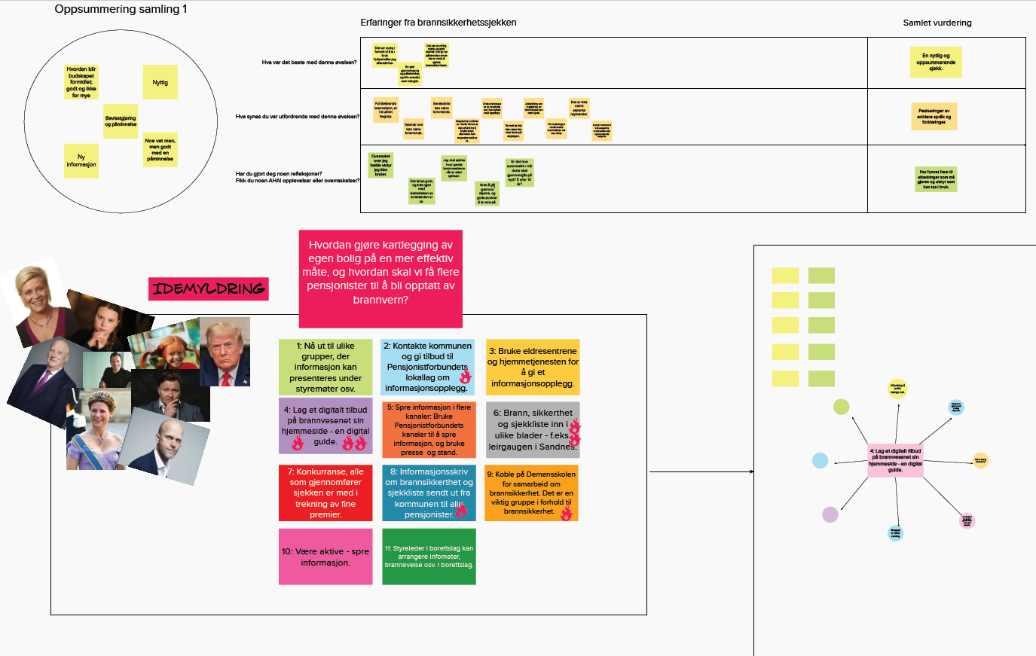
Ny teknikk for å skape bedre og mer treffsikre måter å formidle brannsikkerhet på, hvor brukermedvirkning er sentralt?
Notes:
Her ser dere idèmyldringen fra første samling. Deltakerne kom med ideer, som resten av gruppen skulle stemme på. En kunne velge å være en annen person, for eksempel Petter Stordalen eller Donald Trump, og tenke hvilke forslag og ideer en ville komt med om en var Donald Trump, dette for å ikke begrense seg selv i brainstormingen. De to ideene som fikk flest stemmer ble jobbet videre med i gruppene, hvor en kom med forslag om hvordan en kunne gjennomføre ideen.
Så, er denne teknikken hvor brukeren for komme med ideer og forslag med på å skape bedre og mer treffsikre måter å formidle informasjon om brannsikkerhet? Vi tror det, og vi synes det var veldig kjekt å få være en del av denne prosessen hvor pensjonister kom med ideer på hvordan vi bedre kan nå ut med brannsikkerhet budskapet. Vi lærte mye av denne teknikken, og ønsker gjerne å gjenta en slik prosess igjen, da gjerne med en annen brukergruppe enn pensjonister. Det kunne vært veldig interessant og for eksempel involvert målgruppen rus/psykiatri i en slik prosess, hvor de kan være med på å komme med ideer om hvordan vi enda bedre kan jobbe med brannsikkerhet opp mot denne gruppen.
Har vært en stor inspirasjon til å tenke nytt for oss i Rogaland brann og redning.

Slide 7
Takk for meg!
Notes:
Spørsmål?

